Slide 1
Aplikacje internetowe i rozproszone - Projekt

Slide 2
Temat projektu
Temat: Sprawdzenie czy zadany zbiór zaszyfrowanych haseł może (i w jakim czasie) zostać złamany za pomocą komputera równoległego, jakim jest klaster stacji roboczych.

Slide 3
Zakres projektu
W ramach projektu zrealizowany został system udostępniający usługę zlecenia zadania obliczeniowego (łamania hasła) za pomocą przeglądarki internetowej. W skład systemu wchodzą następujące komponenty:
Aplikacja kliencka do zlecania zadań przez użytkowników
Serwer aplikacji
Aplikacja równoległa wykonująca obliczenia

Slide 4
Wykorzystane technologie – aplikacja kliencka
Python 3.4 + python3-pika 0.9.14
Django 1.7.2 + paramiko 1.15.2 + pyzmq 14.5.0
HTML5
jQuery 2.1.3
jQGrid 4.7.1
Bootstrap 3.3.4

Slide 5
Wykorzystane technologie – aplikacja równoległa
C++ 11
ZeroMQ 4.1
OpenMPI 1.8.5
Vagrant 1.7.2

Slide 6
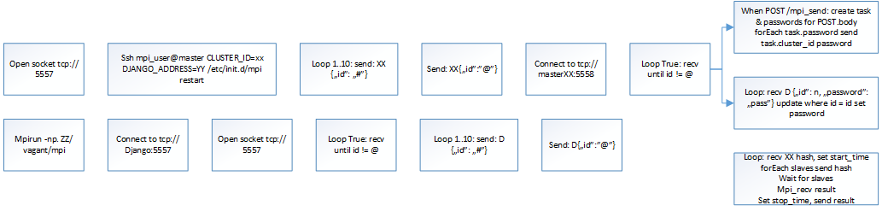
Komunikacja między modułami

Slide 7
Łamanie haseł
System potrafi łamać hasła szyfrowane przy użyciu dwóch metod szyfrowania:
SHA1
MD5
Do łamania haseł użytkownik może użyć trzech metod:
Metoda słownikowa
Metoda tablic tęczowych
Metoda „Brute Force”

Slide 8
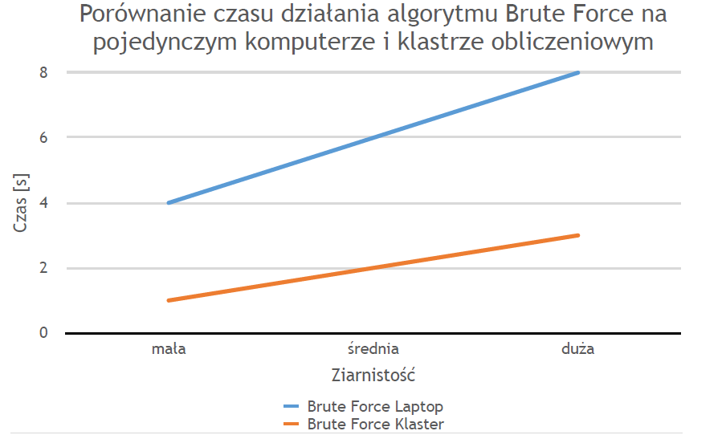
Wydajność
Jak pokazały przeprowadzone testy wydajnościowe dzięki rozdzieleniu obliczeń pomiędzy różne maszyny udało się uzyskać około 300%-owy skok wydajności w porównaniu do pojedynczej maszyny.
Ziarnistość określa jak zadanie jest dzielone na podzadania (duża ziarnistość – duża liczba podzadań)

